Slide 1
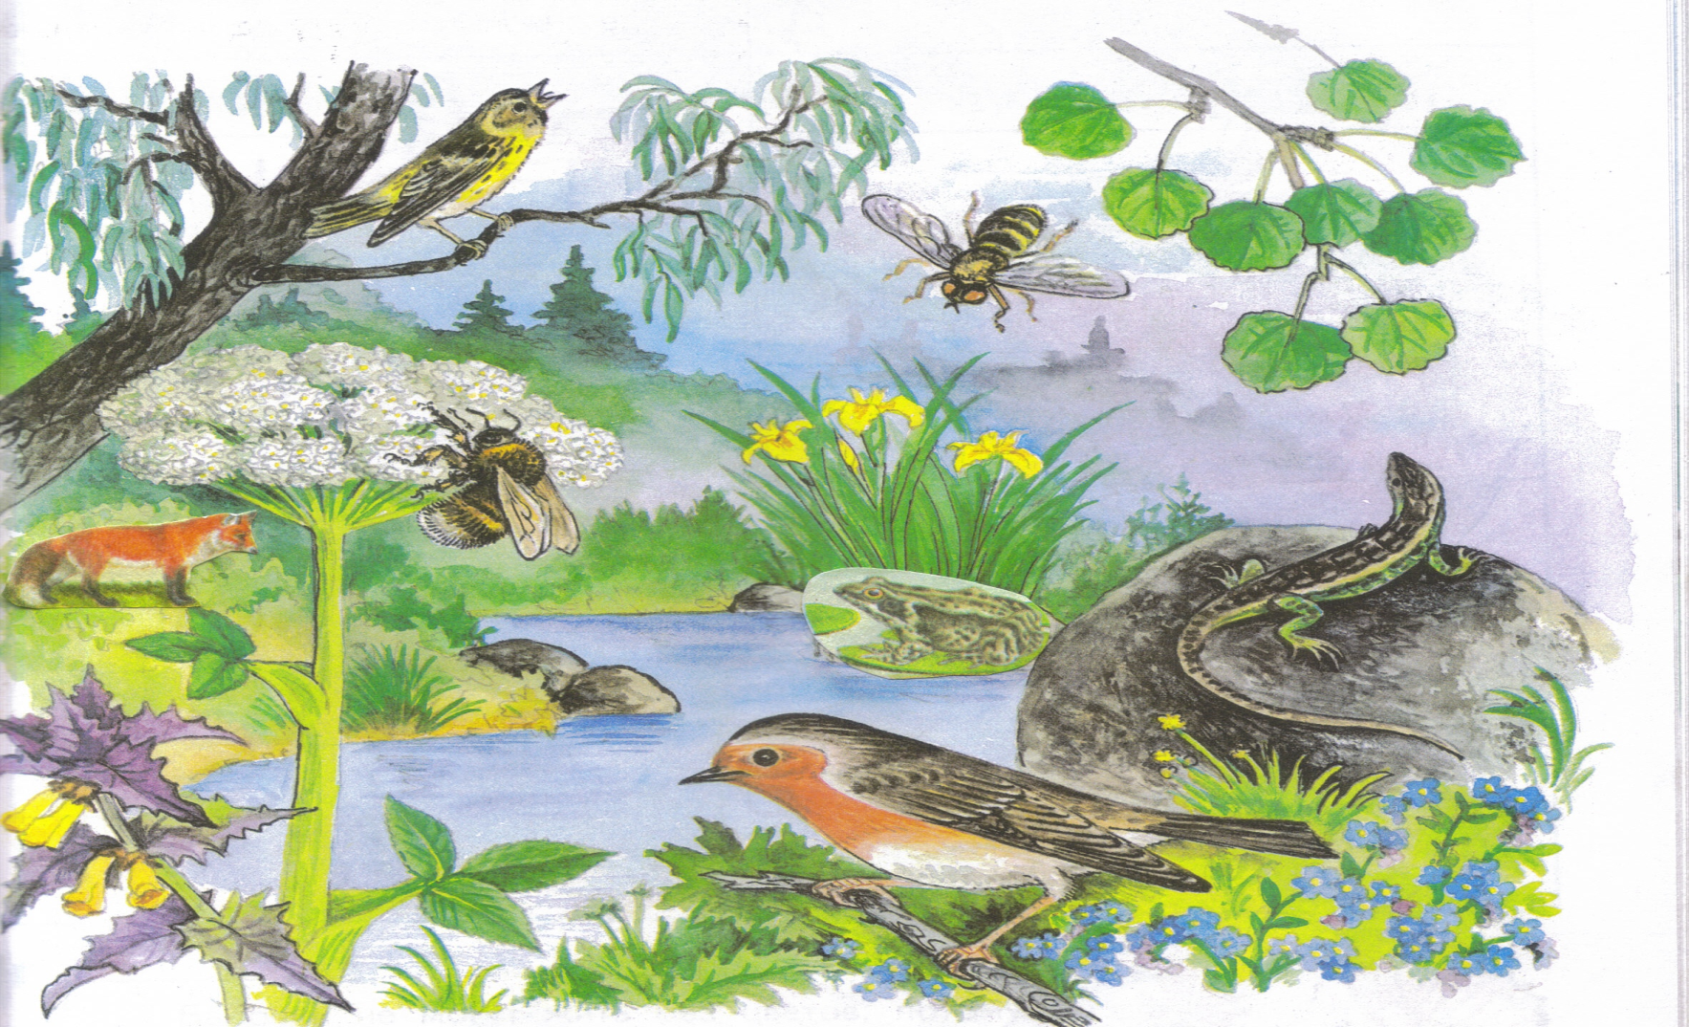
Лес шелестит, поёт, звенит, жужжит… Слушай лес и радуйся его живым голосам!
Есауленко Ирина Геннадьевна
Notes:
1

Slide 2
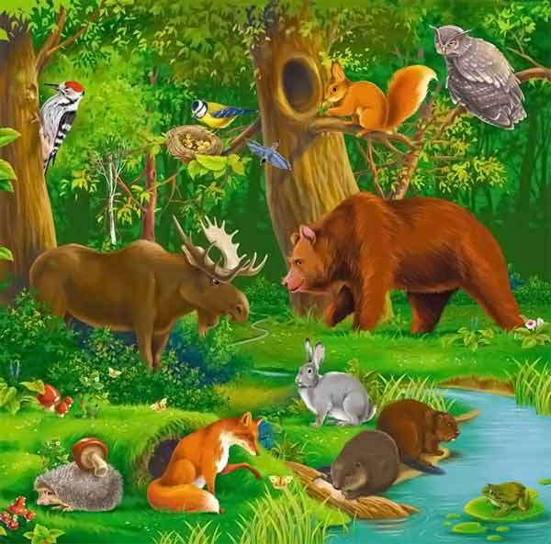
Тема:
Какие бывают животные?
Группы животных.
Окружающий мир 2 класс
Есауленко Ирина Геннадьевна
Notes:
2

Slide 3
Работа в группах.
Рассмотрите рисунок и определите название животных; назовите эту группу животных; выделите главные признаки группы и постарайтесь изобразить главные признаки схематически (или напишите).
Приведите доказательства своих точек зрения.
Есауленко Ирина Геннадьевна

Slide 4
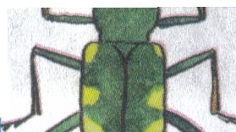
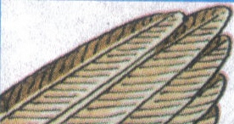
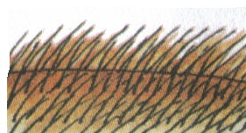
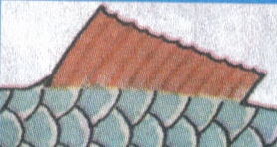
Группы животных и их признаки.
насекомые
рыбы
птицы
звери
земноводные
пресмыкающиеся
кожа голая, нежная; часть жизни на суше, часть – в воде
роговые чешуйки или панцирь
Есауленко Ирина Геннадьевна

Slide 5
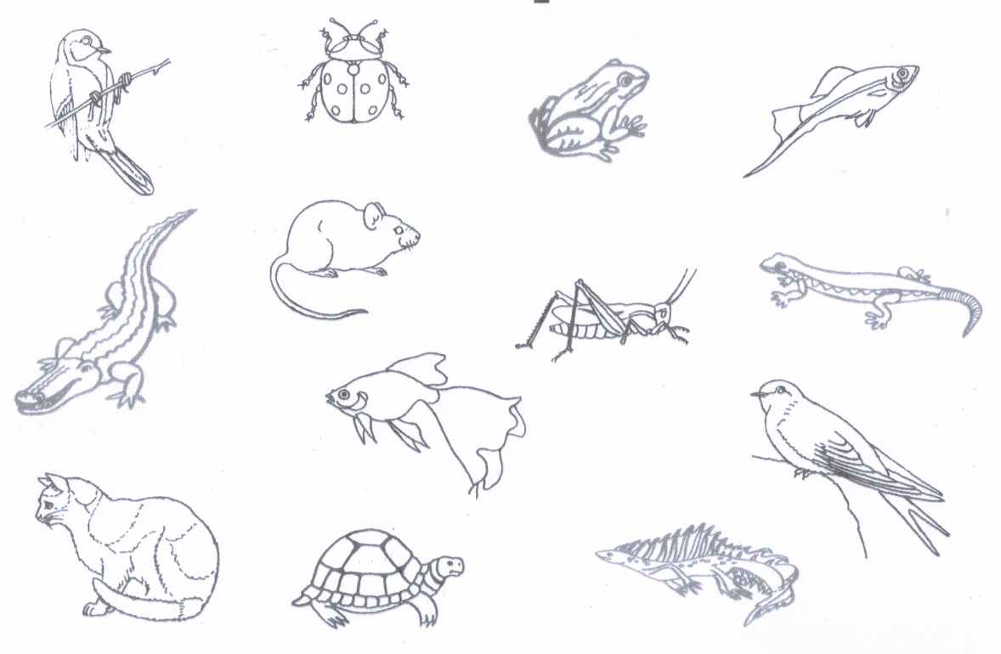
Работа в группах.
Рассмотрите рисунок и закрасьте одну группу животных.
Приведите доказательства своих точек зрения.
Есауленко Ирина Геннадьевна

Slide 6

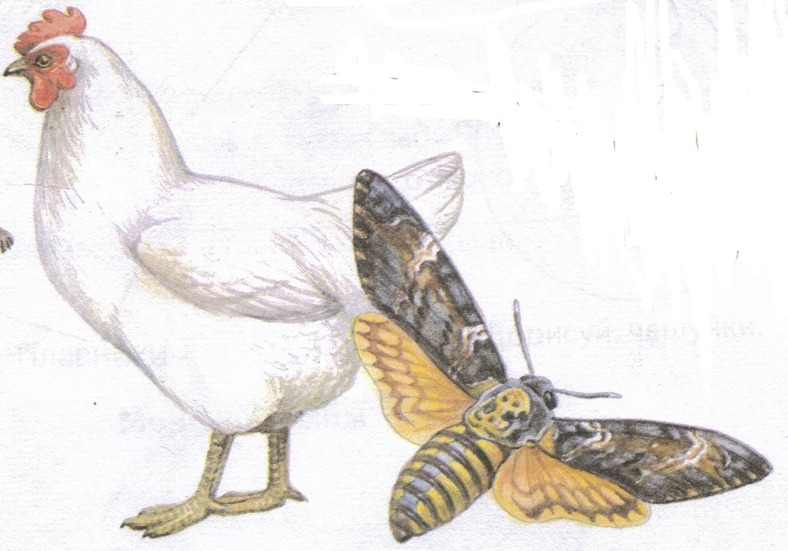
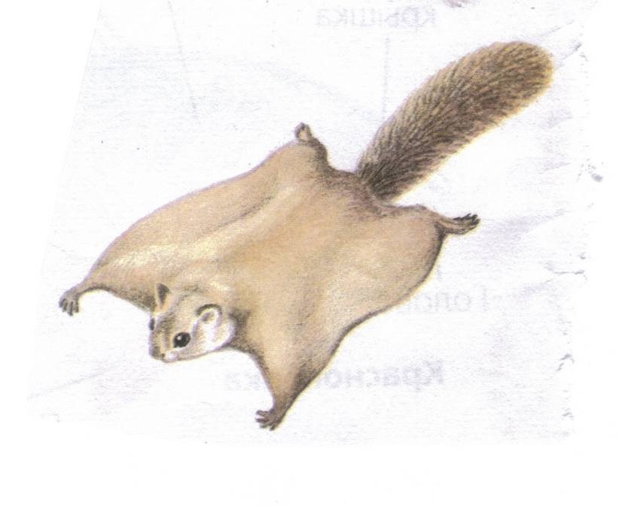
Есауленко Ирина Геннадьевна

Slide 7

Отгадай загадку!
Есауленко Ирина Геннадьевна

Slide 8
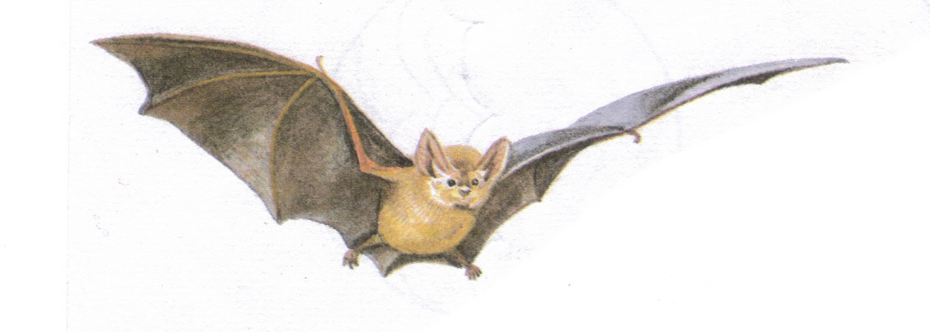
Не птица, а летает.
Есауленко Ирина Геннадьевна

Slide 9
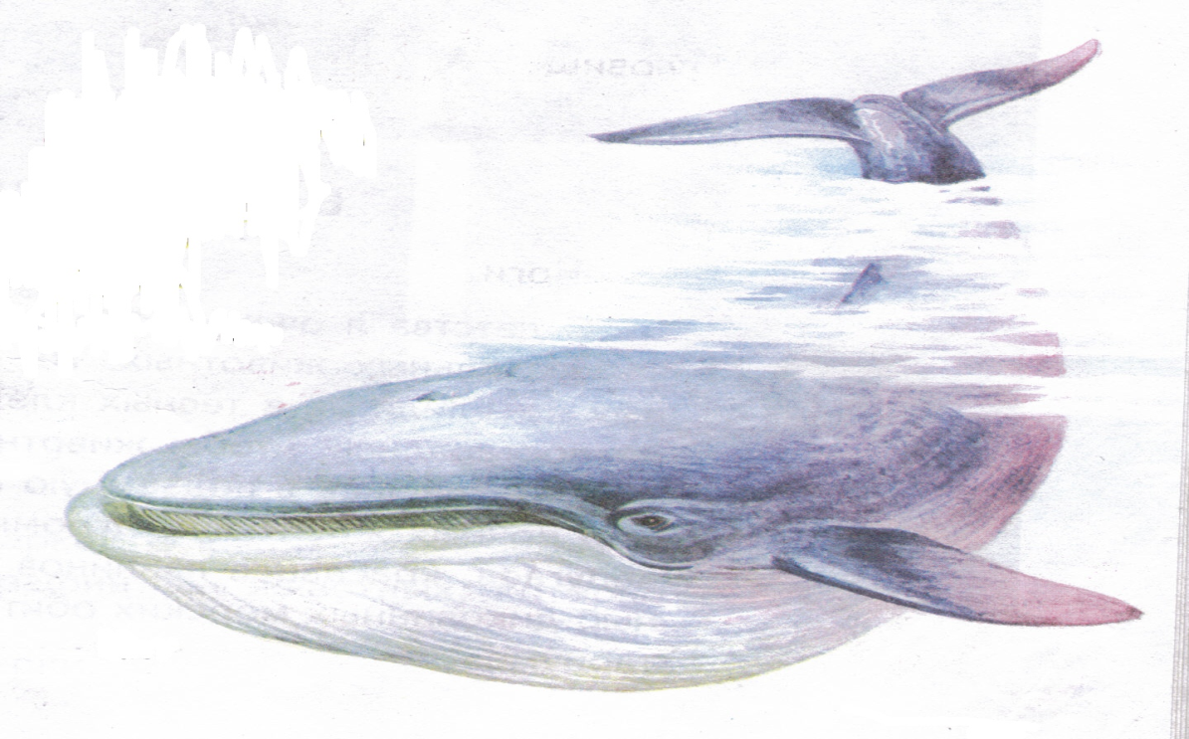
2. Через море-океан,
Плывёт чудо-великан.
Прячет ус во рту,
Растянулся на версту.
Есауленко Ирина Геннадьевна

Slide 10
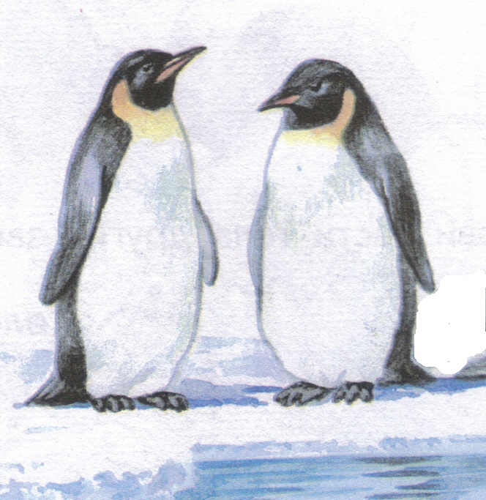
3. В чёрных фраках в белых майках круглый год
Ходит этот удивительный народ.
Есауленко Ирина Геннадьевна

Slide 11
4. По реке плывет бревно, очень страшное оно
Есауленко Ирина Геннадьевна

Slide 12
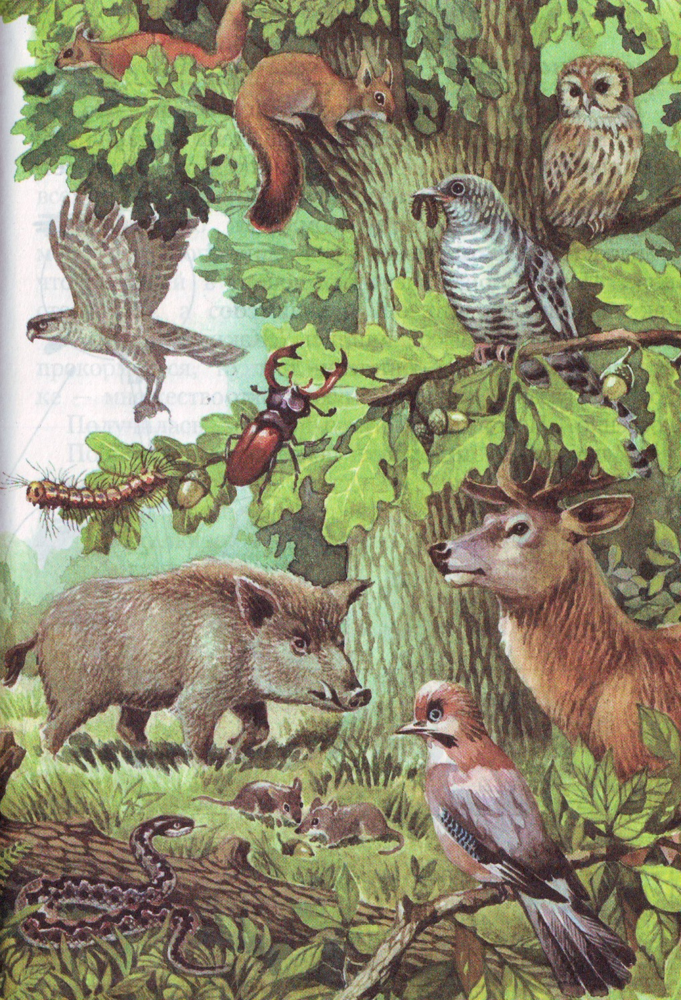
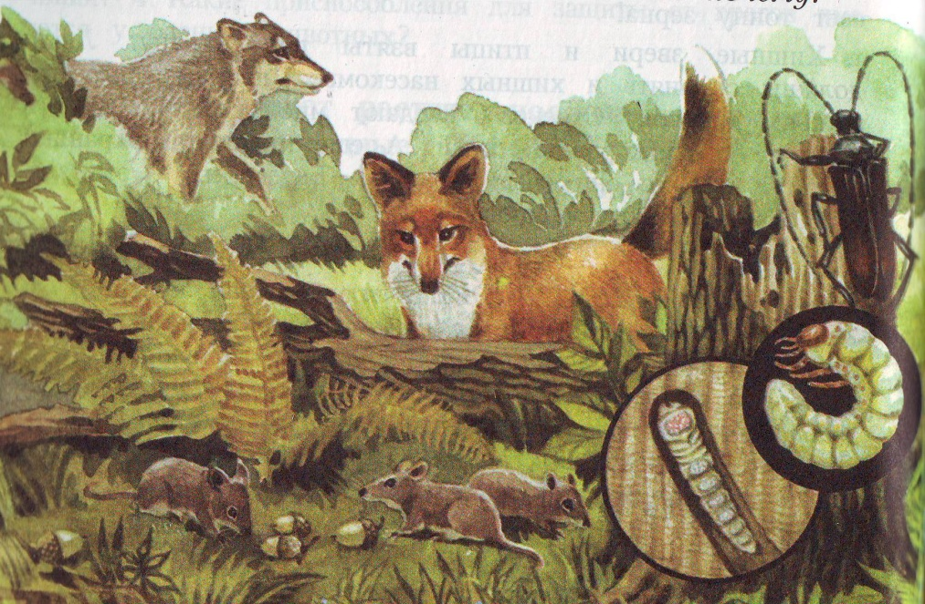
Лес.
Есауленко Ирина Геннадьевна
Notes:
12

Slide 13
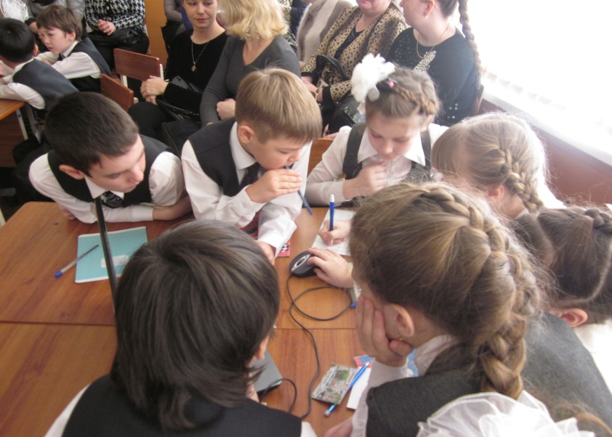
Творческое задание.
Представьте и изобразите фантастическое животное, в котором совмещены признаки разных групп животных.
Есауленко Ирина Геннадьевна

Slide 14
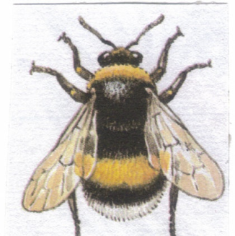
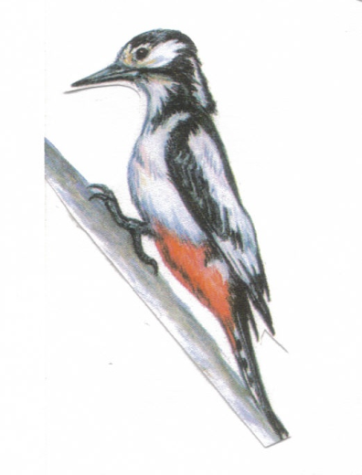
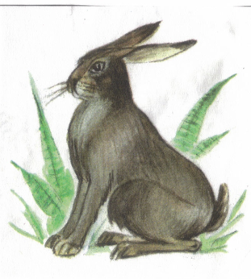
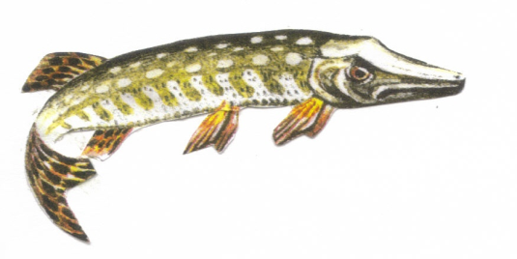
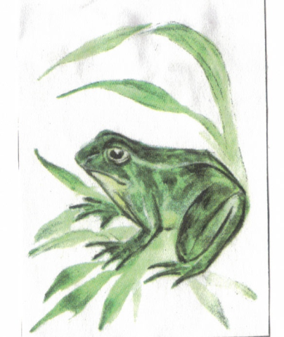
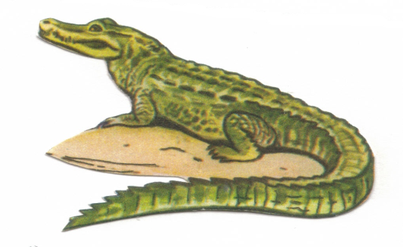
О каких различных группах животных ты сегодня узнал?
Насекомые
Птицы
Рыбы
группы
животных
Звери
Земноводные
Пресмыкающиеся
Есауленко Ирина Геннадьевна

Slide 15

Рефлексия.
Какие цели вы ставили для себя во время работы?
Что оказалось для вас неожиданным?
Что – важным?
Есауленко Ирина Геннадьевна

